Slide 1
Урок развития речи в 1 классе
Составила: учитель высшей категории
МБОУ СШ №14 г. Арзамаса
Нижегородской области
Филатова Альбина Михайловна

Slide 2
Тема «Составление текста – описания на основе кластера»
Цель: научить составлять текст – описание на основе кластера.
Задачи:
Научить составлять текст по опорным словам
Научить находить слова – синонимы
Воспитывать любовь к родной природе
Уважать мнение одноклассников

Slide 3
Развитие тембра и интонации голоса
Прочитайте и определите жанр текста:
Проворонила ворона воронёнка

Slide 4
Читаем по стрелочкам: сначала тихо, а потом – громко.

Slide 5
Про какое время года говорится в загадке?
Льдом сковало речку.
А сосны и ели белые шапки одели.

Slide 6
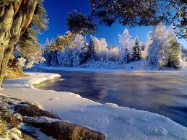
Зима

Slide 7
На какие 3 части делится текст?

Slide 8
На какие 3 части делится текст?
Вступление

Slide 9
На какие 3 части делится текст?
Вступление
Основная часть

Slide 10
На какие 3 части делится текст?
Вступление
Основная часть
Вывод

Slide 11
Зима
Наступила зима

Slide 12
Зима
Наступила зима
На улице холодно

Slide 13
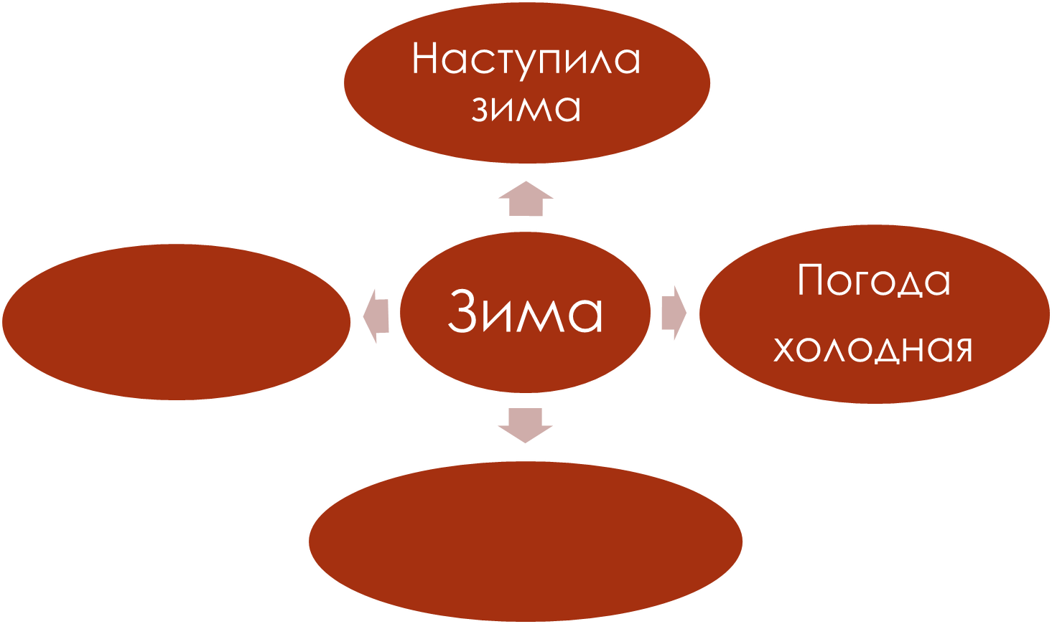
Снег
Белый
пушистый

Slide 14
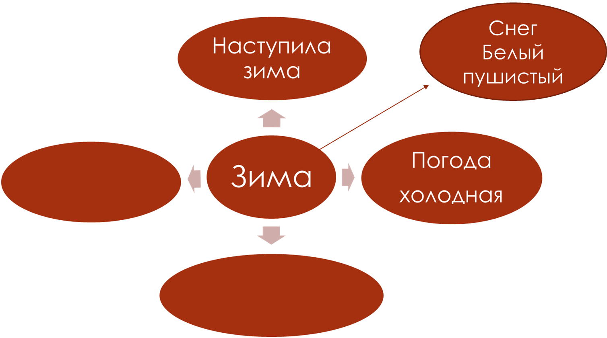
Земля
покрылась белоснежным
покрывалом

Slide 15
Земля
покрылась белоснежным
покрывалом
Деревья одели пуховые шапки

Slide 16
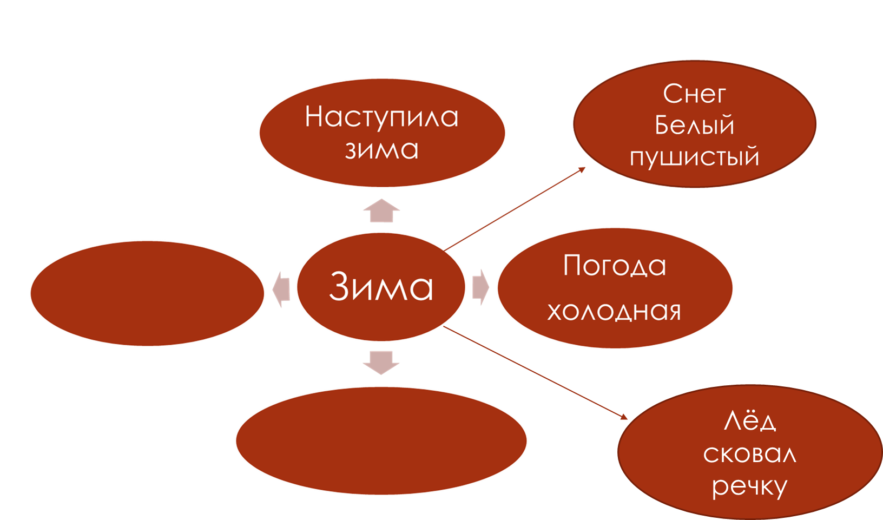
Земля
покрылась белоснежным
покрывалом
Деревья одели пуховые шапки

Slide 17
Земля
покрылась белоснежным
покрывалом
Деревья одели пуховые шапки
Люди катаются на …

Slide 18
Земля
покрылась белоснежным
покрывалом
Деревья одели пуховые шапки
Люди катаются на …
Вывод: (прекрасное время года)

Slide 19
Перескажите текст по составленному кластеру.
Тема «Зима»

Slide 20
Спасибо за
внимание

